Slide 1
12-1 常数项级数的概念和性质
(1) 级数收敛,发散的概念
(2) 级数的性质
(3) 级数收敛的必要条件
(4) 等比级数,调和级数的收敛性

Slide 2
12-2 常数项级数的审敛法
(1) 正项级数的审敛法
a. 正项级数收敛的充要条件;
b. 比较审敛法;
c. 比值审敛法;
d.根值审敛法;
注:p-级数的收敛性结论

Slide 3
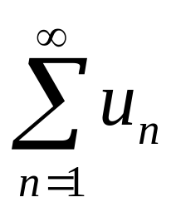
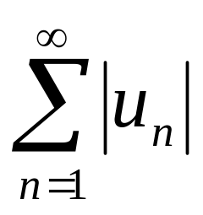
(2) 任意项级数的审敛法
收敛
绝对收敛
发散
发散
(比较审敛法)
(比值.根值审敛法)
不一定发散
发散
若为交错级数,用莱布尼兹判别法
若收敛,则为条件收敛.

Slide 4
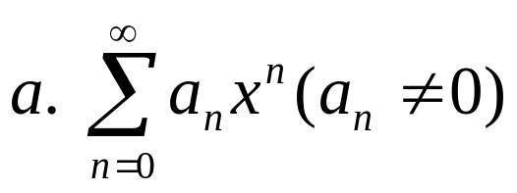
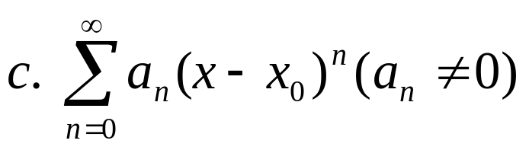
12-3 幂级数
(1) 幂级数的收敛域
(与收敛区间不同)
的收敛域怎么求？
(关键是求收敛半径R)
b. 缺项的幂级数收敛域怎么求？
(用比值审敛法)
的收敛域怎么求？
(先用变量代换将其变成标准型的幂级数)

Slide 5
(2) 幂级数的运算
a. 幂级数的代数运算（加，减，乘，除）
b. 幂级数的分析性运算：
(a). 幂级数的和函数在定义域上连续；
(b). 幂级数的和函数可积，
且幂级数逐项可积；
(c). 幂级数的和函数可导，
且幂级数逐项可导

Slide 6
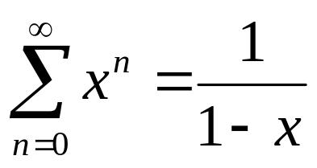
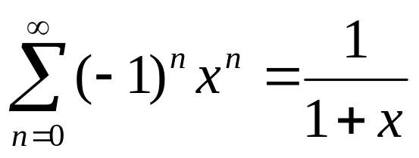
(3) 求幂级数的和函数
步骤：
1.先求和函数的定义域；
(即幂级数的收敛域）
2.再求和函数的表达式.
(主要借助幂级数的分析性运算及
去求和函数的表达式）

Slide 7
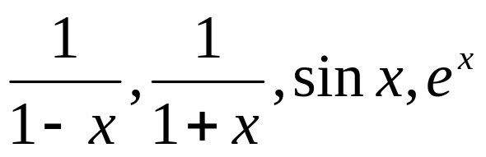
12-4 把函数f(x)展开成幂级数
(1) 直接法：
1.先做出f(x)的泰勒级数.
2.验证余项极限为零,即得泰勒展式.
(2) 间接法
借助已知的函数幂级数展式，结合变量代换，
恒等变形，幂级数的运算等手段给出展式;诸如
等函数的幂级数展式要牢记.

Slide 8
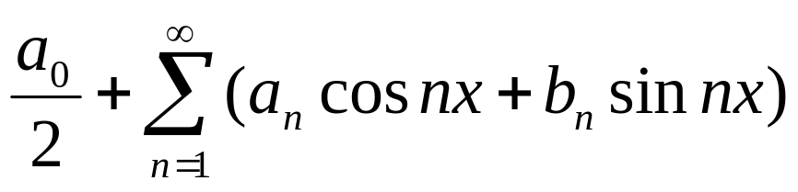
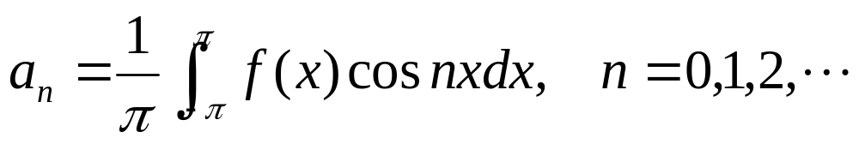
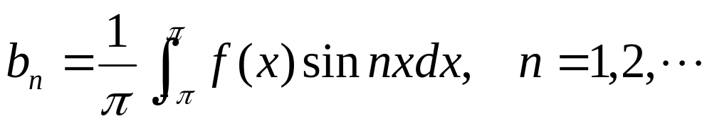
12-7 Fourier级数
(1) 周期为2Π的f(x)的Fourier级数
其中：

Slide 9
(2) 周期为2Π的f(x)的Fourier级数的收敛性
把收敛定理（狄利克雷充分条件）理解好，
该定理需要两个条件，有两个结论.
(3)非周期函数f(x)的Fourier级数展式怎么求？
注:先要对f(x)进行周期延拓,再求展式，最后
做一个限制.

Slide 10
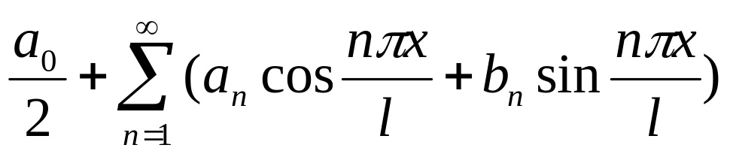
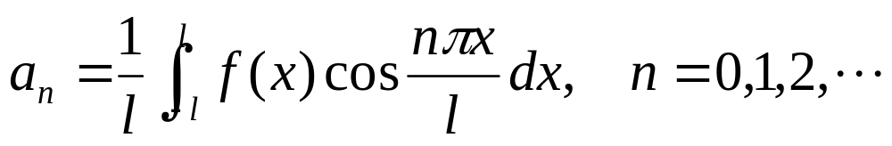
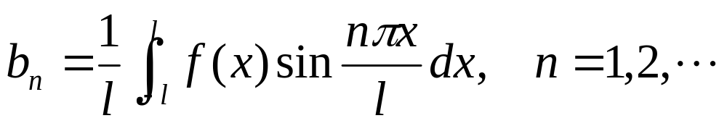
12-8 一般周期函数的Fourier级数
(1) 周期为2L的f(x)的Fourier级数
其中：

Slide 11
(2) 周期为2L的f(x)的Fourier级数的收敛性
有与11-7完全类似的收敛定理.

